Slide 1

阿姨来了——家政020系统
软件服务外包类-电子商务
团队：unaware
付荣亮 张广洁 杨万龙
2017-04-20

Slide 2

背景
近年来，社会经济的发展推动家庭经济水平的提高，提高 了社会大众的消费能力和支付能力，让用户具备享受各类服务 的经济基础。而人口老年化及独生子女为多等人口结构原因，导致 出现巨量的家庭服务需求；同时家庭角色分工日益现代化,如家庭女性职业化现象，越来越多家庭愿意把“家庭服务”分包出去。巨量的需求推动着“家政”行业发展。
而传统家政行业发展较迟，各方面都不成熟，出现了价格乱、服务差、信息不透明、中介坑人等现象，让很多家政服务提供者——“阿姨”及服务消费用户有各种的埋怨。埋怨之处即市场。

Slide 3




目 录
作品简介
技术支持
作品展示
视频观看

Slide 4
作品简介

Slide 5

作品简介
本作品针对现在传统“家政”行业的价格乱、服务差、信息不透明、中介坑人等现象，利用现在大量普及的智能手机，提供了在线的“家政”服务，即阿姨来了——家政020系统。
本系统分为用户端、阿姨端、后台管理三部分组成，终端用户可通过APP预约保洁服务、支付订单金额、评价阿姨服务质量等。阿姨可以在APP上接收订单，根据订单里的地址提供上门保洁服务并获得相应的报酬。后台可以统一管理所有的阿姨信息、会员信息、订单信息，统筹安排阿姨资源。

Slide 6
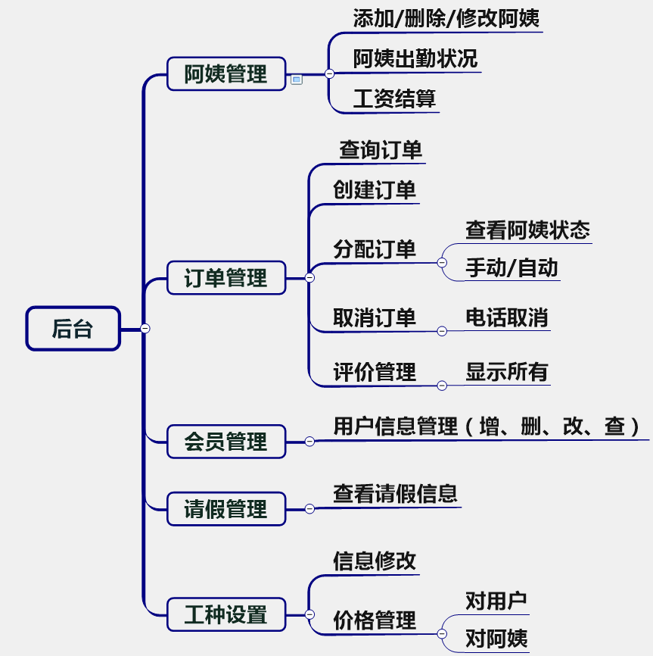
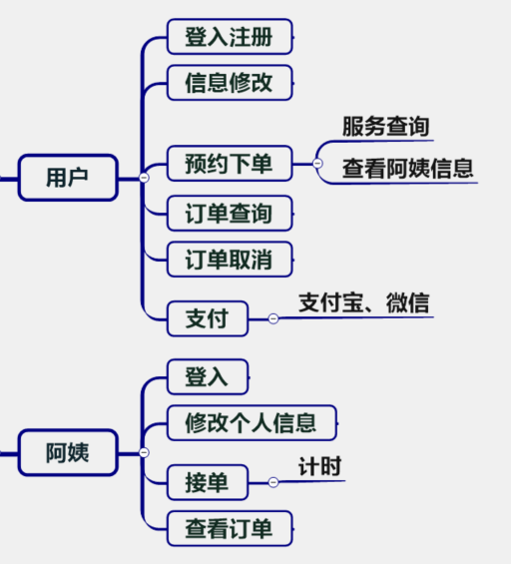
功能结构
阿姨来了

Slide 7
数据结构

Slide 8
技术支持

Slide 9

开发环境
DB
Server
System
Tools
MySql 5.7
ApacheTomcat 8.0
wampserver3
Windows10
JDK 1.7
MyEclipse2014
Android Studio
PowerDesigner16
Axure RP 8.0
Visio2016
MindManage

Slide 10


管理后台
SSH2
JSP
HTML
CSS
Javascript

Slide 11
Android APP
以Android Studio为开发工具
使用android 4.4.2的support.v4、v7、v13包
采用Material Design的设计理念和设计风格
使用okHttp与后台服务器应用通信，维持session

Slide 12
作品展示

Slide 13
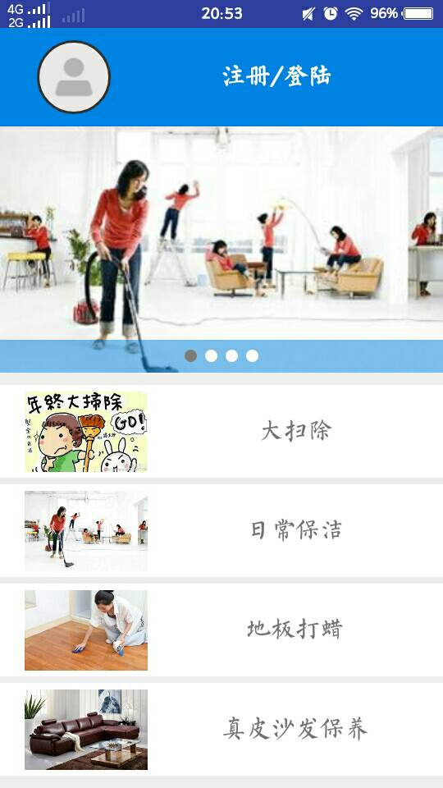
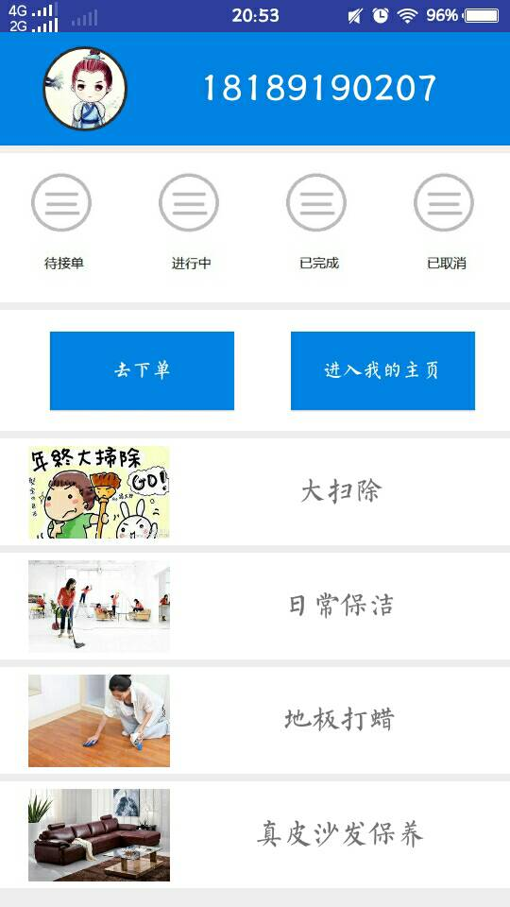
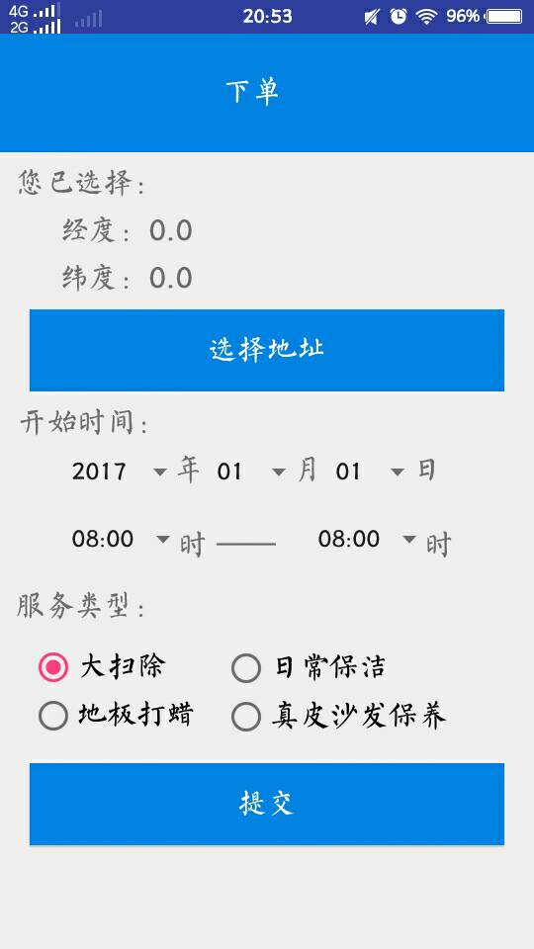
App端页面

Slide 14
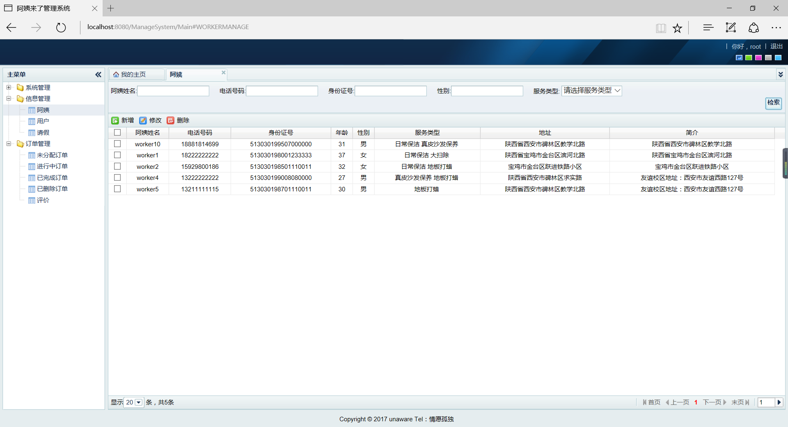
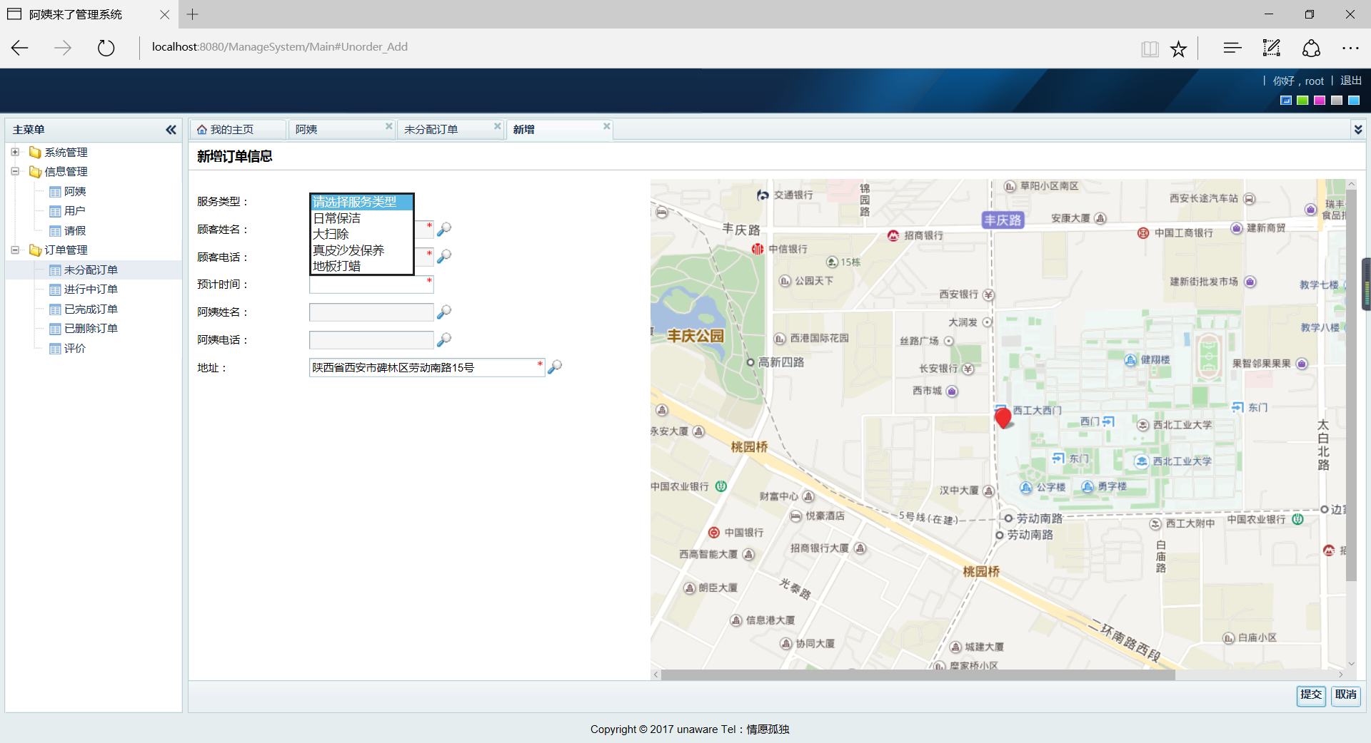
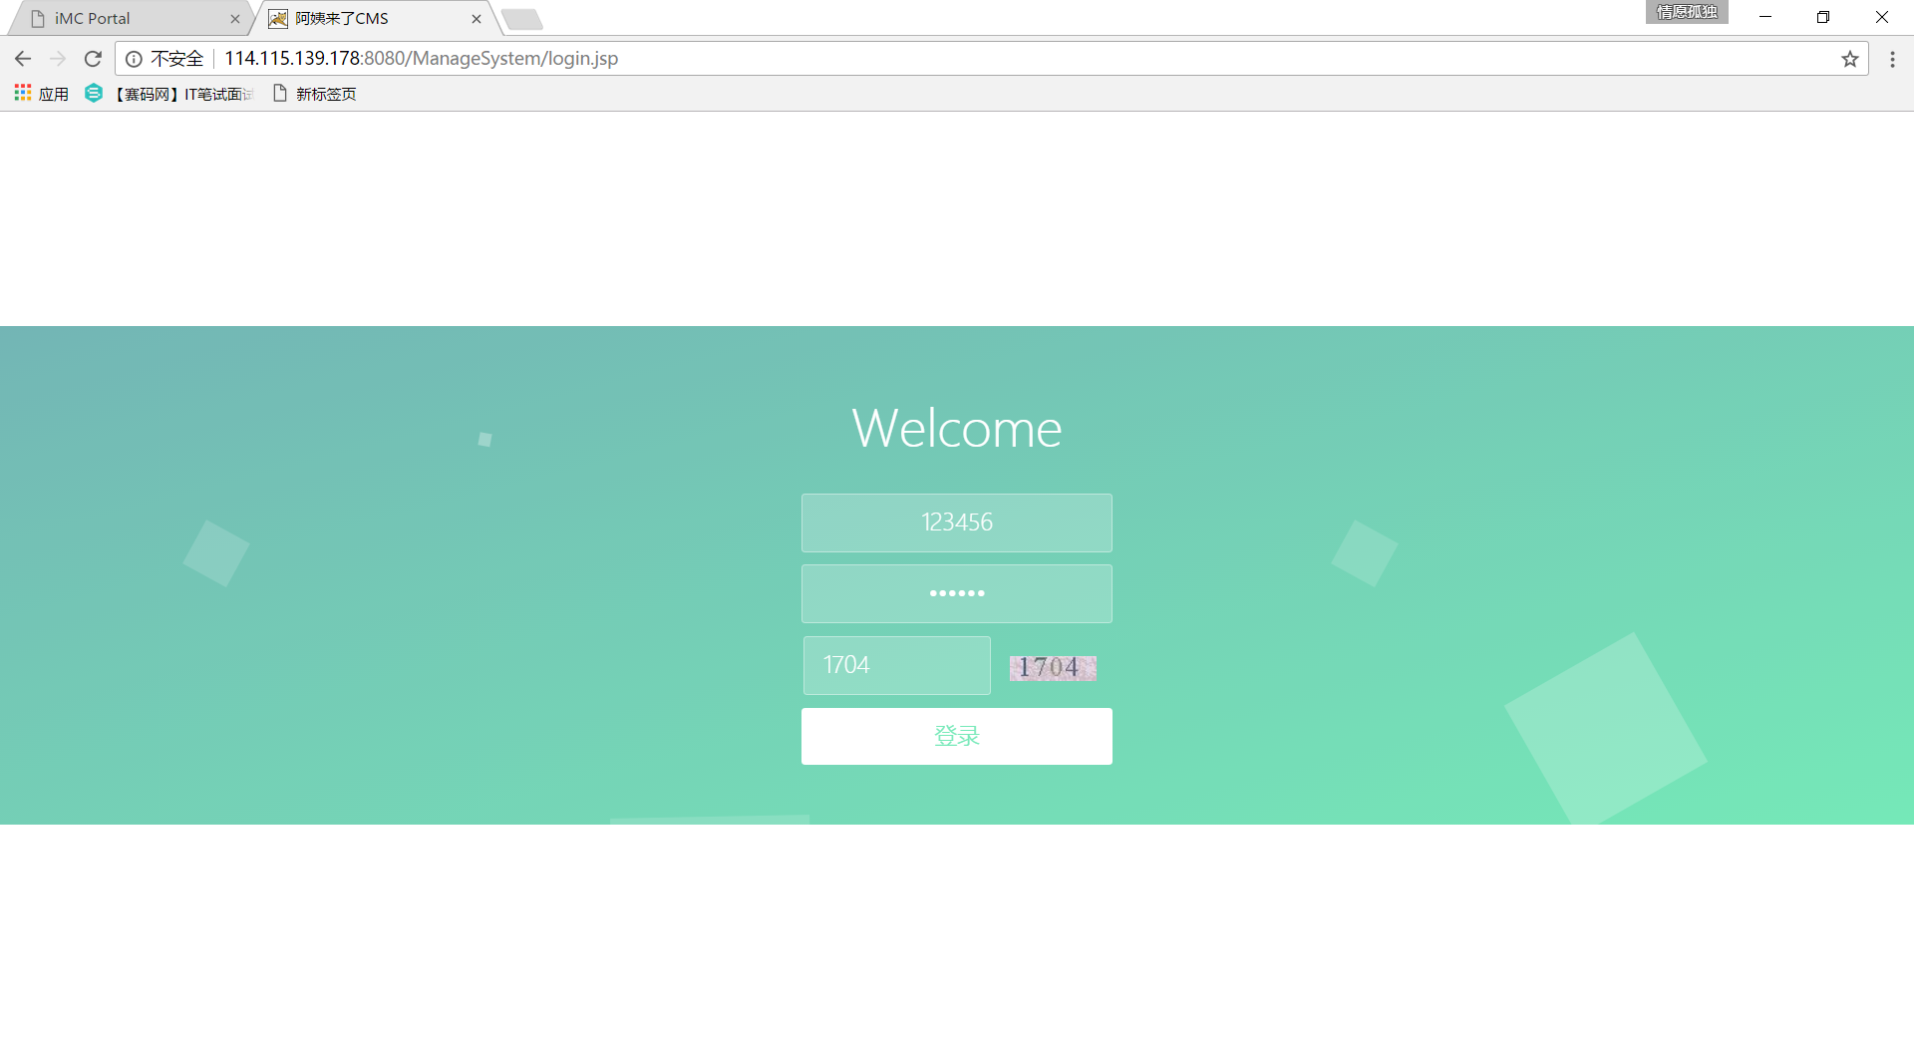
后台管理页面

Slide 15
视频观看

Slide 16


Slide 17
Thank You !

